Slide 1
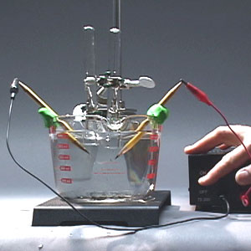
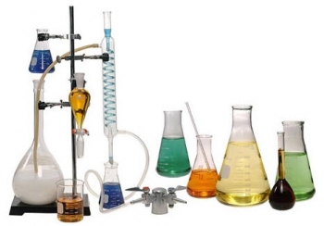
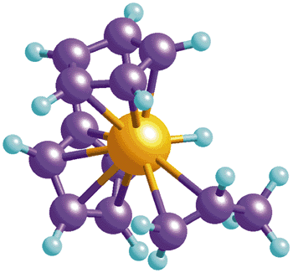
KIMYO
9-sinf
Mavzu: Masalalar yechish

Slide 2

1-misol
310 g 14,9% li mis sulfat eritmasi elektroliz qilinganda anodda 1,86 l(n.sh.)gaz ajralgandan so‘ng jarayon to‘xtatildi. Mis sulfatning massa ulushi (%)ni toping?
А) 21,2 В) 5,63 С) 6,6 Д) 10,6

Slide 3
Eritmadagi mis(II)-sulfatning massasini aniqlaymiz
m(umum) =310 g
w(CuSO4)=14,9%
m(CuSO4)=310×14,9%=46,19 g

Slide 4
mis(II)-sulfatning massasini topamiz
2CuSO4+2H2O =2Cu+2H2SO4+O2↑
320 g 22,4 l
х g 1,86 l
х=26,57 g CuSO4
m(CuSO4 ortib qolgan)=46,19-26,57=19,62 g

Slide 5


Eritmada ortib qolgan mis(II)-sulfatning massa ulushini (%) aniqlaymiz
2CuSO₄+2H₂O =2Cu+2H₂SO₄+O₂↑
126 g 22,4 l
х g 1,86 l
х=10,46 g Cu
m(eritma)=310-10,46 (Cu)-2,66(О₂)=296,88 g
Жавоб: 6,61%

Slide 6

Masala
Massasi 210 g bo‘lgan mis (II) sulfat eritmasi elektroliz qilinganda anodda 590 ml (n.sh.) kislorod ajralib chiqqan bo‘lsa, elektroliz natijasida hosil bo‘lgan sulfat kislotaning massa ulushi qanday bo‘ladi?

Slide 7
1-usul
Elektroliz reaksiyasining tenglamasi:
2CuSO₄+2H₂O→2Cu+O₂↑+2H₂SO₄.
Ajralib chiqqan kislorodning hajmi bo‘yicha tenglamaga asosan hosil bo‘lgan sulfat kislotaning massasini topamiz:
22,4:196=0,59:x;
x=5,2 g.

Slide 8
2-usul
Elektroliz davomida misning katodda cho‘kishi va anodda kislorodning ajralib chiqishi natijasida eritmaning massasi kamayadi. Shuning uchun cho‘kkan mis va ajralib chiqqan kislorodning massalarini topish kerak bo‘ladi. Cho‘kkan misning massasi:
22,4:2·64=0,59:x;
X=3,4 g.

Slide 9

3-usul
Ajralib chiqqan kislorodning massasi: 22,4:32=0,59:x
x=0,843 g.
Eritmaning massasi:
Δm′=210–(3,4+0,843)=205,757 g.
Sulfat kislotaning massa ulushi:
.

Slide 10
Masala
.
Magniy xlorid suyuqlanmasi orqali 15 min da 21 A tok o‘tkazilganda qancha massa magniy hosil bo‘ladi?

Slide 11

Yechish
Reaksiya tenglamasi: MgCl₂→Mg+Cl₂.
Berilgan qiymatlar

Slide 12
Masala
Katodda 17,8 g natriy ajratish uchun natriy xlorid suyuqlanmasidan 15 min davomida qancha tok o‘tkazish kerak?
Javob: 83 A

Slide 13
Masala
Katodda 19,3 g qalay ajralishi uchun qalay (II) xloridning suyuqlanmasidan 19 min davomida qancha tok o‘tkazish kerak?
Javob: 27,5 A

Slide 14
Test
19300 sekund davomida 2 A tok kuchi bilan 250ml 0,4 molyarli kadmiy sulfat eritmasi elektroliz qilinganda, katodda (inert elektrod) ajralgan kadmiy massasini (g) hisoblang (vodorodning ajralishi hisobga olinmasin).
А) 22,4 В) 104 С) 11,2 Д) 52

Slide 15
Test
Mis(II)-sulfatning 500 ml 0,1 molyarli eritmasidan 19300 К elektr miqdori o‘tkazilganda, katodda (inert elektrod) necha gramm mis ajraladi?
А) 3,2 В) 6,4 С) 1,6 Д) 12,8

Slide 16

1-usul
1) Eritmadagi mis(II)-sulfatning miqdorini, undan esa misni hisoblaymiz
n(CuSO4)=0,1×0,5 л=0,05 mol, n(Cu)=0,05 mol

Slide 17
2- usul
0,05 mol х mol
CuSO4 → Cu
1 mol 1 mol
х=0,05 molga teng bo‘ladi.
m(Cu)=0,05×64=3,2 g

Slide 18
3-usul
Shuncha misni ajratish uchun sarflanadigan elektr miqdorini aniqlaymiz
32 g Cu ajratish uchun _____96500 К tok sarflanadi
3,2 g Cu ajratish uchun _______х К tok sarflanadi х=9650 К
Masala shartida esa 19300 К sarflangan, demak bu yerda tok miqdori ko‘p berilgan .
Javob: А

Slide 19
Test
Kaliy, rux, mis, temir va oltin xloridlarining suvli aralashmasi elektroliz qilinganda katodda qaysi metall birinchi qaytariladi?
A) kaliy B) rux C) mis D) oltin
2. K2S04 eritmasi elektroliz qilinsa, katodda qanday modda ajraladi.
A) kaliy B) vodorod sulfid C) vodorod D) kislorod
3. Kumush nitratning suvli eritmasi elektroliz qilingandan keyin eritmaga tushirilgan lakmus qog‘oz qanday rangga bo‘yaladi.
A) qizil B) ko‘k C) rangsiz D) binafsha
4. Magniy xlorid eritmasi elektroliz qilinganda anodda qanday modda hosil bo‘ladi?
A) vodorod B) kislorod C) magniy D) xlor
5. Qaysi metallar elektroliz usulida olinadi.
1) oltin 2) temir 3) natriy 4) marganes 5) kalsiy
A)1,2,4 B)1,2,3 C)2,4 D)3,5

Slide 20
Elektroliz davomida misning katodda cho‘kishi va anodda kislorodning ajralib chiqishi natijasida eritmaning massasi kamayadi. Shuning uchun cho‘kkan mis va ajralib chiqqan kislorodning massalarini topish kerak bo‘ladi. Cho‘kkan misning massasi:
22,4:2·64=0,59:x;
X=3,4 g.

Slide 21
1-masala
K₂SO₄ eritmasi elektroliz qilinganda eritma massasi 4,68 gramga kamaydi. Katodda hosil bo‘lgan moddaning miqdorini hisoblang.

Slide 22

Yechish
2K₂SO₄ + 2H₂O $→$2H₂ + O₂ +2K₂SO₄
36 g _____2 mol
4,68 g____x mol
4,68 2
X= = 0,26
36 Javob: 0,26 molH₂

Slide 23
2-masala
Na₂SO₄ ning 400 g 7,1 % li eritmasi elektroliz qilinganda katodda (inert elektrod) 22,4 litr gaz ajraldi. Elektrolizdan keyin eritmadagi moddaning massa ulushini toping.

Slide 24
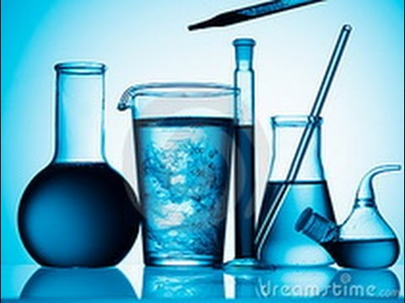
Yechish
Berilgan:
M_{e} =400 g
C%=7,1 %
V_{gaz}=22,4 litr
C%=?
M_{t}= =28,4
M_{suv}=400-28,4=371,6
400x7,1
100

Slide 25
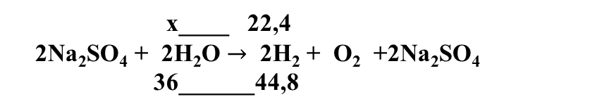
x____ 22,4
2Na₂SO₄ + 2H₂O $→$ 2H₂ + O₂ +2Na₂SO₄
36______44,8
x =18 371,6-18 = 353,6
M = 353,6+28,4 =382
m_{t} 28,4
C%= 100 =
m_{e} 382
Javob: 7,43 %
100 = 7,43

Slide 26

Мustаqil bajarish uchun topshiriqlar

